Slide 1
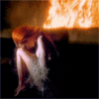

Памяти 13 миллионов детей, погибших во Второй мировой войне
А. Молчанов
Тринадцать миллионов детских жизней
Сгорело в адском пламени войны.
Их смех фонтанов радости не брызнет
На мирное цветение весны.
Мечты их не взлетят волшебной стаей
Над взрослыми серьезными людьми,
И в чём-то человечество отстанет,
И в чём-то обеднеет целый мир.
Им скорбный монумент воздвигнут в Польше,
А в Ленинграде – каменный Цветок,
Чтоб в памяти людей остался дольше
Прошедших войн трагический итог.
Тринадцать миллионов детских жизней —
Кровавый след коричневой чумы.
Их мертвые глазёнки с укоризной
Глядят нам в душу из могильной тьмы,
Из пепла Бухенвальда и Хатыни,
Из бликов Пискарёвского огня:
«Неужто память жгучая остынет?
Неужто люди мир не сохранят?»
Их губы запеклись в последнем крике,
В предсмертном зове милых мам своих…
О, матери стран малых и великих!
Услышьте их и помните о них!

Slide 2


Slide 3
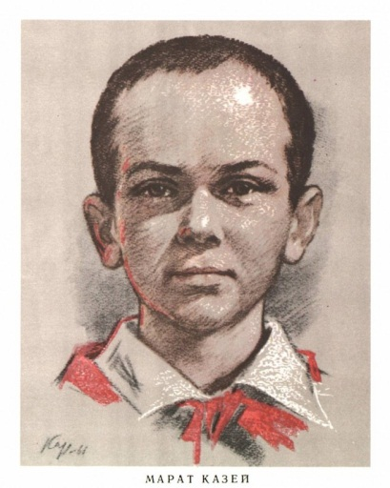
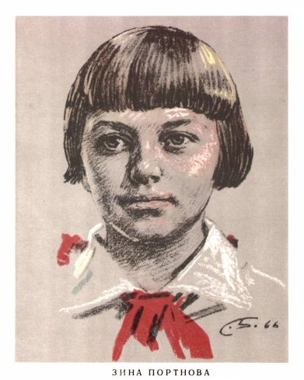
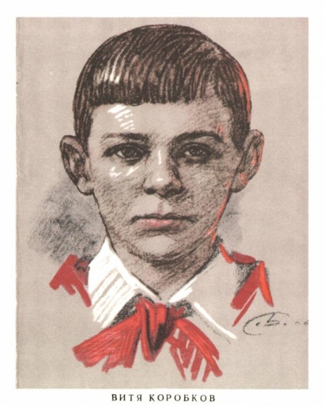
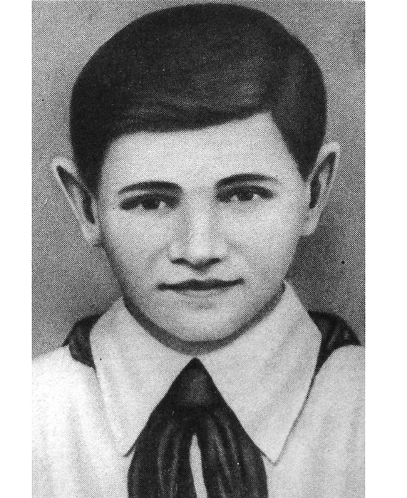
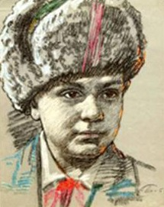
Проект «Маленькие герои большой Победы».

Slide 4
Актуальность проекта.
Во время войны каждый день погибало 9168 детей,
Каждый час – 382 ребенка,
Каждую минуту – 6 детей,
Каждые 10 секунд – 1 ребенок.

Slide 5
Цель работы:
Проанализировать личности пионеров-героев и их мужественные поступки во имя спасения человечества от фашизма и донести это до своих сверстников.

Slide 6
Задачи:
пробудить интерес к пионерам-героям и событиям Великой Отечественной войны;
расширить знания о событиях 1941-1945 годов,
познакомиться с книгами по данной теме;
собрать информацию и подготовить альбом о пионерах-героях Великой Отечественной войны.

Slide 7
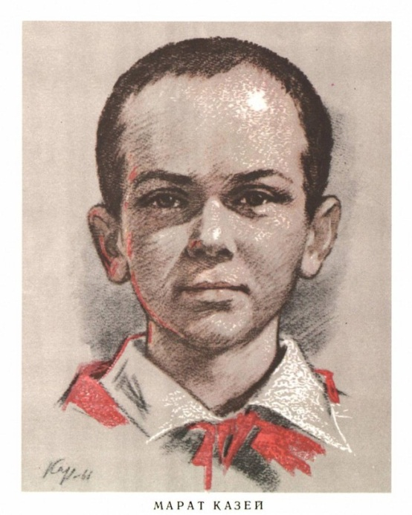

Мы помним . . .
Мы гордимся . . .
Мы уважаем . . .
Мы преклоняемся. . .

Slide 8
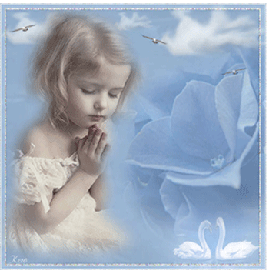

Slide 9
Спасибо за внимание!!!

